Slide 1
NHỮNG CHÚ VỊT ĐI BƠI
Bắt đầu

Slide 2
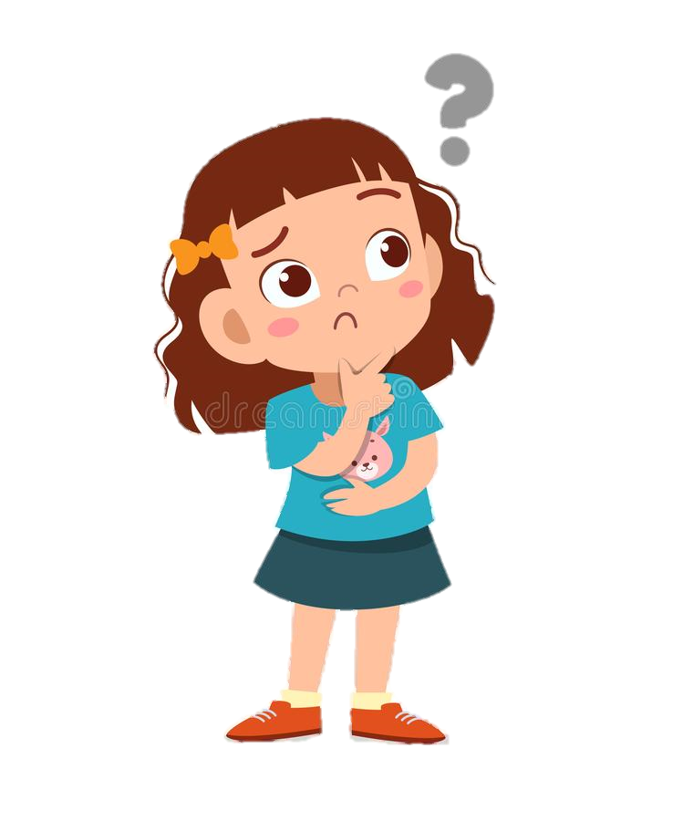
Bạn sẽ mua bánh mì ở đâu?
Trường học
Nha khoa
Tiệm bánh

Slide 3
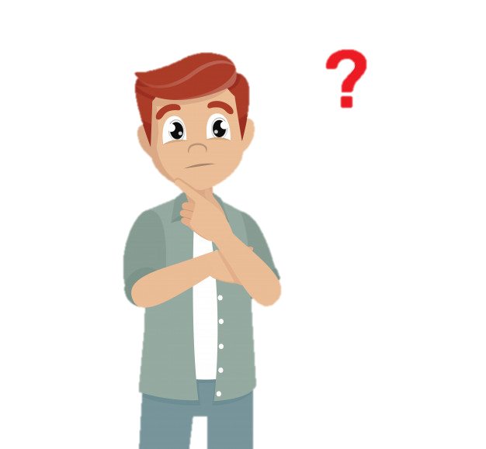
Bạn dắt chó đi dạo ở đâu?
Siêu thị
Công viên
Bảo tàng

Slide 4
Tôi phải đi khám răng ở đâu?
Nha khoa
Tiệm quần áo
Sở cảnh sát

Slide 5
Tôi mua những quả cà chua ở đâu?
Bảo tàng
Trường học
Siêu thị

Slide 6
Tôi đến đâu để tập thể dục?
Tiệm bánh
Bệnh viện
Phòng tập
thể hình

Slide 7
Tôi đọc sách ở đâu?
Rạp chiếu phim
Thư viện
Siêu thị

Slide 8
Tôi đến đâu để bơi?
Bể bơi
Bệnh viện
Sở cảnh sát

Slide 9
Bị đau đầu tôi nên đến đâu?
Siêu thị
Bệnh viện
Nha khoa

Slide 10
Tôi đến đâu để học Tiếng Anh
Trường học
Sở cảnh sát
Tiệm bánh

Slide 11
Bạn làm
tốt lắm ^^

